Slide 1

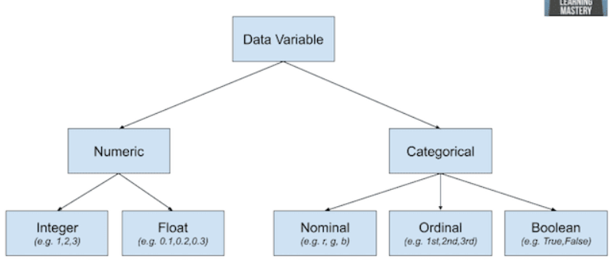
Y = variavel resposta, target, dependente, output, X = variável preditora, exploratoria, independente, input

Slide 2
Feature Selection Methods
Unsupervised
Supervised
Wrapper
Filters
Embedded
Hybrid
Drop incomplete features
Drop features with high multicollinearity
Drop features with (near) zero variance
Forward selection
Backyard selection
Recursive Feature elimination (RFE)
Pearson’s
Spearman´s
Anova
Kendall’s
Chi-Squared
Mutual Information
Point-biserial
Linear discriminant analysis (LDA
Lasso/Ridge (using ElasticNet)
Tree based selection
Feature shuffling
Recursive Feature elimination (RFE)
Recursive Feature addition

Slide 3
Explanation
Filter: it is based on correlation, uses statistical measures to assign a score to each feature. This method should be used for preliminary screening. It can detect constant, duplicated, and correlated features. Usually not the best performance in terms of reducing features.
Filter method is less accurate. It is great while doing EDA, it can also be used for checking multi co-linearity in data.
Note: Linear discriminant analysis (LDA): Linear discriminant analysis is used to find a linear combination of features that characterizes or separates two or more classes of a categorical variable.
Wrapper Methods: This approach uses Machine Learning algorithm. Performance of this method depends on model selected and data underlying. Usually can suggests the optimal feature subset. Tries different subset of features to figure out optimal features. Typically very computationally expensive. Can detect interactions between features.
Select a set of features, in which different combinations are prepared, evaluated and compared. A predictive model is used to evaluate the combination of features and assign a score based on model accuracy. Example: Backward Elimination, Forward Selection, Bidirectional Elimination, Exhaustive Search, and RFE (Recursive Feature Elimination). Wrappers are terribly slow when it comes to large datasets.
Embedded Methods: Performs feature selection as building the model. Generally less computationally expensive than Wrapper methods. Often provides results that are best of both worlds, often more realistic approach.
Wrapper and Embedded methods give more accurate results but as they are computationally expensive, these method are suited when you have lesser features (~20).
Hybrid Methods: Amalgamation of all the techniques above. This approach is less computationally expensive than Wrapper methods and has good performance.

Slide 4
Explanation
Qual Método utilizar?
Tente usar o RFE caso tenha recursos computacionais para isso.
Se estiver trabalhando com Classificação e as features forem numéricas utilize f_classif ou mutual_info_classif.
Se estiver trabalhando com Regressão e as features forem numéricas utilize f_regression ou mutual_info_regression.
Caso esteja trabalhando com features categóricas utilize chi2
Automatize essa etapa com Pipelines para evitar erros.

Slide 5
Filter Method: How to select the estimator
Input Variable
Numerical
Categorical
Output Variable
Output Variable
Numerical
Categorical
Numerical
Categorical
Pearson’s
Spearman´s
Mutual Information
Anova
Kendall’s
Anova
Kendall’s
Chi-Squared
Mutual Information

Slide 6
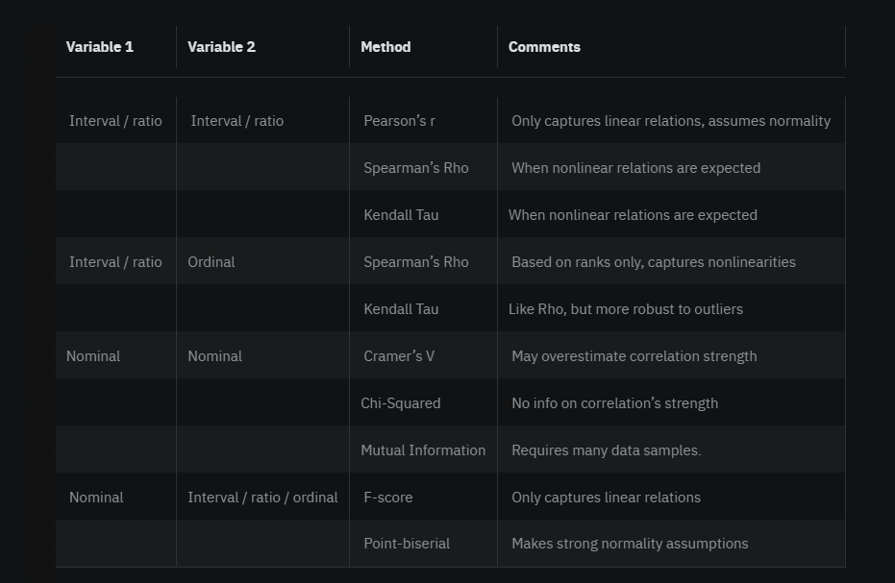

Slide 7
Another scenario is when both variables are nominal. In this case, we can choose from a couple of different correlation measures:
Cramer’s V, which captures the association between the two variables into a number ranging from zero (no association) to one (one variable completely determined by the other).
Chi-Squared statistic commonly used for testing for dependence between two variables. Lack of dependence suggests the particular feature is not useful.
Mutual information a measure of mutual dependence between two variables that seeks to quantify the amount of information that one can extract from one variable about the other.
Cramer’s V is known to overestimate the association’s strength. Mutual information, being a non-parametric method, requires larger data samples to yield reliable results. Finally, the Chi-Squared does not provide information about the strength of the relationship, but rather only whether it exists or not.

Slide 8
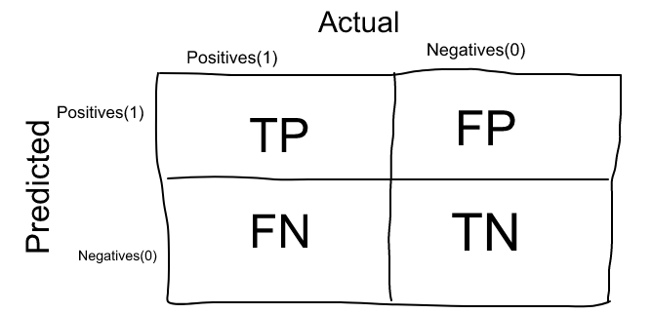
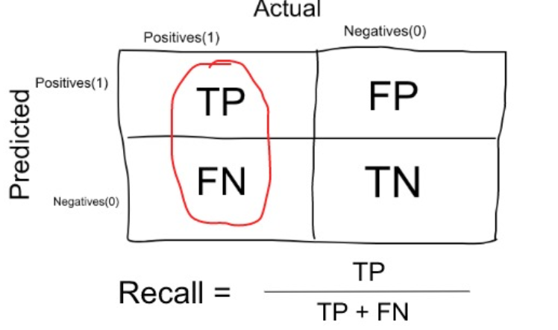
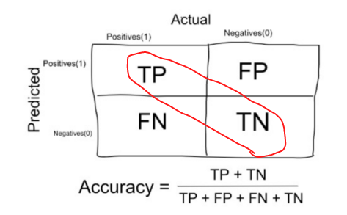
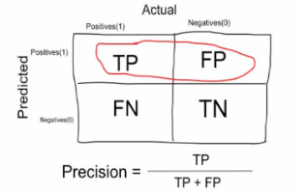
Métrica – Para Classificação
Matriz de Confusão:
TP = True positive
FP = False positive
FN = False negativo
TN = True negativo
Acurácia : número de previsões corretas feitas pelo modelo
Acurácia é uma boa medida quando a variável alvo está quase equilibradas (60% de 1 e 40% de 0).
Acurácia NUNCA deve ser usada como métrica quando a variável alvo está desequilibrada. Ex: 95% de 1 e 5% de 0
Recall: é a fração de eventos positivos que foram previstos corretamente
Precision : Precisão é a fração de eventos positivos previstos que são realmente positivos.
O recall nos fornece informações sobre o desempenho de um classificador em relação a falsos negativos (quantos perdemos), enquanto a precisão nos fornece informações sobre seu desempenho em relação a falsos positivos (quantos capturamos).

Slide 9
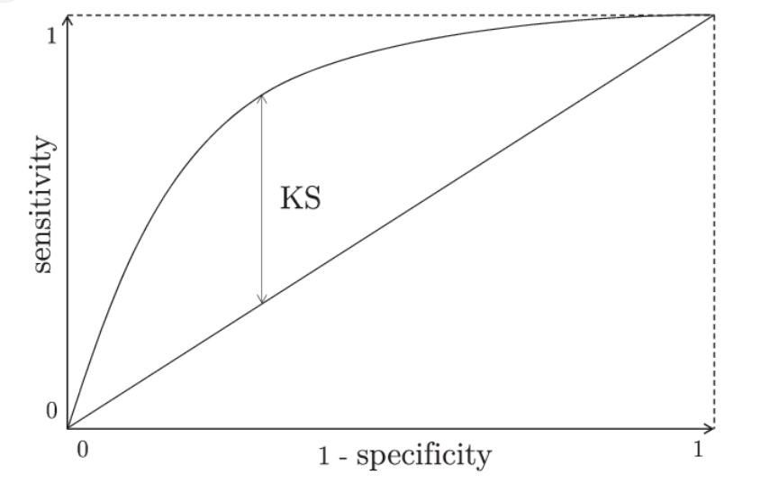


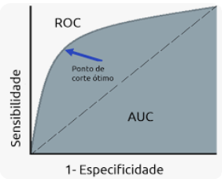
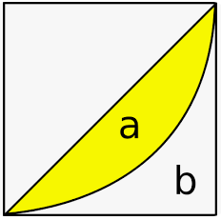
Métrica – Para Classificação
Especificidade vs Sensibilidade
Sensibilidade (Sensibility): a proporção de casos positivos que foram identificados corretamente.
Especificidade (Specificity): a proporção de casos negativos que foram identificados corretamente.
Acurácia (Accuracy): a proporção de casos que foram corretamente previstos, sejam eles verdadeiro positivo ou verdadeiro negativo.
Curva ROC e Score AUC
A Curva ROC numero de vezes que o classificador acertou a predição contra o número de vezes que o classificador errou a predição e AUC (Area Under the Cuve) representa a área do ROC
KS: é uma medida que leva em consideração o ponto de maior separação entre as curvas (a roc e a curva de classificador aleatorio.
Coeficiente de Gini : como uma razão das áreas no diagrama da curva
coeficiente de Gini = a/(a+b)

Slide 10
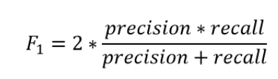
Métrica – Para Classificação
F1 Score
O F1 Score é a média harmônica de recall e precision, com uma pontuação mais alta para um modelo melhor.
A média harmônica é uma média quando x e y são iguais. Mas quando x e y são diferentes, fica mais próximo do número menor em comparação com o número maior.
Log-loss
Kappa de Cohen.

Slide 11
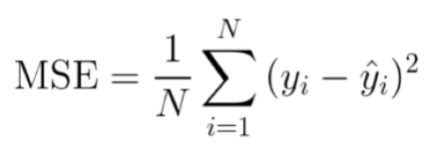
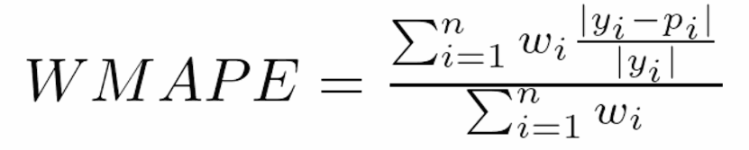
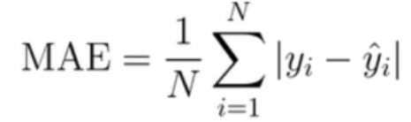
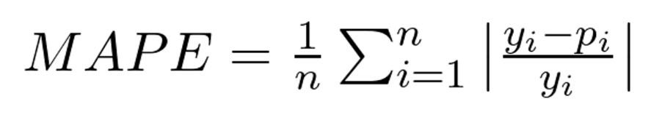
Métrica – Para Regressão
Erro médio quadrático(MSE): encontra o erro quadrado médio entre os valores previstos e reais.
Root mean squared error (RMSE) para ter uma métrica com escala como os valores-alvo, é raiz quadrada do MSE.
erro absoluto médio (ou desvio absoluto médio) (MAE): encontra o erro quadrado médio entre os valores previstos e reais.
Erro absoluto percentual médio (MAPE) : boa métrica para usar quando o desvio absoluto das previsões não significa o mesmo para valores em escalas diferentes (por exemplo, prever demanda para um produto que vende 1000 unidades por dia e outro que vende 10 unidades por dia).
n é o número total de amostras
yi é o valor real para a amostra i
pi é o valor previsto para amostra i
WMAPE (Weighted Mean Absolute Percentage Error) : é uma variação do MAPE que atribui importâncias diferentes para cada amostra através da ponderação na hora de calcular a média.
https://mariofilho.com/mape-erro-absoluto-percentual-medio-em-machine-learning/
https://mariofilho.com/

Slide 12
Machine Learning
Supervised Learning
Unsupervised Learning
Reinforcement Learning
Classification
Regression
Clustering
Decision Making
Naive Bayes
Quadratic Discriminant Analysis
Logistic Regression
Decision Tree
Random Forest
Extra Trees
Ada Boost
Gradient Boosting
Light Gradient Boosting Machine
K-Nearest Neighbors(knn)
Neural Network
Support Vector Machine -Linear Kernel
Linear Regression
Polynomial Regression
Lasso Regression
Ridge Regression
Support vector Regression
Nearest Neighbors Regression
Decision tree
Random Forest
Gradient Boosting
Light Gradient Boosting
Extreme Gradient Boosting (XGBoost)
Neural Network
K-means
Mean Shift
DBSCAN
Agglomerative Hierarchical
Gaussian Mixture
Lantent Dirichlet analysis
SVD
KNN
Q-Learning
R-Learning
TD-Learning
Monte carlos
Markov decision process

Slide 13
Otimização de parâmetros
GridSearchCV e o RandomizedSearchCV

Slide 14
Machine Learning
Os cálculos variam a depender do tipo de clusterização que é adotado. Veremos, a seguir, alguns tipos:
modelos de conectividade;
modelos de centróide;
modelos de distribuição;
modelos de densidade.
Os dois definem classes para seus dados. A classificação agrupa os dados em determinadas categorias, ao passo que a clusterização utiliza a noção de clusters.
Contudo, a principal diferença é a supervisão. A classificação é um clássico método supervisionado, em que o número de categorias para os dados é definido de antemão, com base nos dados de entrada. Ou seja, a pessoa cientista transmite dados com os rótulos prévios de saída, solicitando que o sistema aprenda como aqueles dados geram aquelas saídas.
https://blog.somostera.com/data-science/clusteriza%C3%A7%C3%A3o-de-dados

Slide 15
Machine Learning
Os cálculos variam a depender do tipo de clusterização que é adotado. Veremos, a seguir, alguns tipos:
modelos de conectividade;
modelos de centróide;
modelos de distribuição;
modelos de densidade.
Clusterização para variáveis categóricas
https://www.youtube.com/watch?v=b39_vipRkUo
https://www.analyticsvidhya.com/blog/2021/06/kmodes-clustering-algorithm-for-categorical-data/
https://www.analyticsvidhya.com/blog/2021/06/kmodes-clustering-algorithm-for-categorical-data/
https://www.maxwell.vrac.puc-rio.br/14382/14382_4.PDF
https://www.dca.fee.unicamp.br/~lboccato/topico_8_clusterizacao.pdf

Slide 16
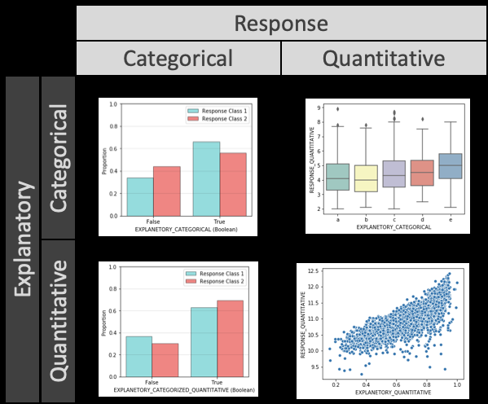
Machine Learning

Slide 17
Machine Learning
https://www.analyticsvidhya.com/blog/2022/02/a-quick-guide-to-bivariate-analysis-in-python/
https://www.quora.com/How-can-I-measure-the-correlation-between-continuous-and-categorical-variables
https://sites.google.com/view/vinegarhill-datalabs/data-transformation-and-visualization

Slide 18
Utilizar validação cruzada ao invés de dividir a base em porções para treinamento e teste
Executar pelo menos 30 testes com cada algoritmo, utilizando o valor retornado pelo score (opcionalmente você pode usar o mean_absolute_error)
Construir a planilha com os resultados, calculando a média dos 30 testes de cada algoritmo
Fazer os testes de Friedmann e Nemenyi para verificar se existe diferença estatística significativa entre os resultados
https://sites.google.com/view/vinegarhill-datalabs/introduction-to-machine-learning/random-forest-and-ols

